Slide 1
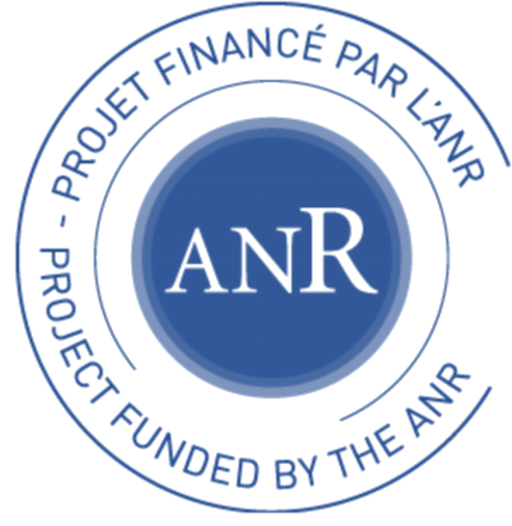
Le projet FRIENDS³
Fast Radioactive Ion Extraction and Neutralization Device for S³
Vladimir Manea
IJCLab, Orsay, France
ANR-21-CE31-0001

Slide 2
Sommaire
Rappel: objectifs du projet
Organigramme et ressources humaines
Résultats 2025
Bilan et perspectives

Slide 3
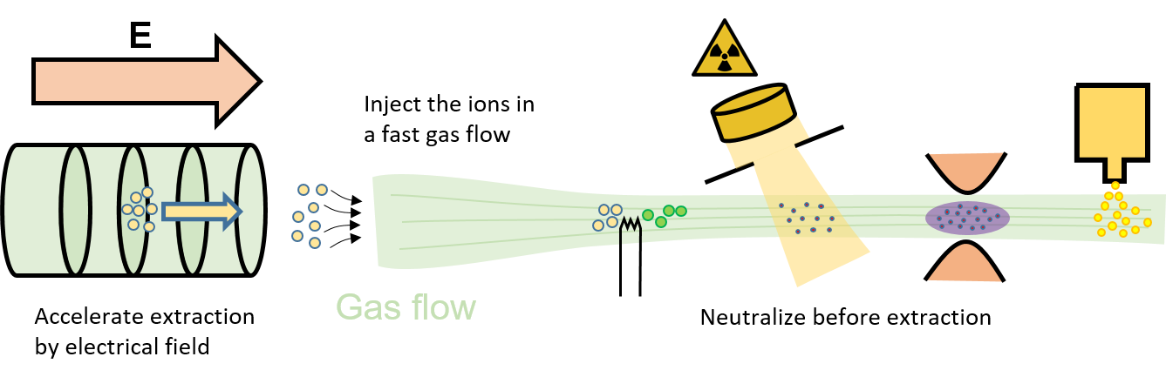
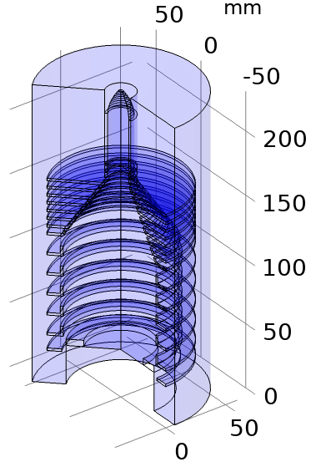
Objectifs du projet
Objectifs globaux du projet FRIENDS³:
Réduire le temps d’extraction
Améliorer l’efficacité de neutralisation
Idéalement achever les deux en même temps
Ionisation par laser
Reionisation par laser
S. Raeder et al., NIM B 463, 272-276 (2020)
…
G. Savard et al., NIM B 204, 582-586 (2003)
S. Schwarz et al., NIM B 204, 507-511 (2003)
J. B. Neumayr et al., Rev. Sci. Instrum. 77, 065109 (2006)
J. B. Neumayr et al., NIM B 244, 489–500 (2006)
C. Droese et al., NIM B 338, 126–138 (2014)
M. Ranjan et al., NIM B 770, 87-97 (2015)
…
Méthodes du projet FRIENDS³:
Simulations détaillées (COMSOL + SIMION)
Conception construction d’un démonstrateur
Tests avec lasers au GANIL
Conception d’une nouvelle cellule à gaz pour S³-LEB (TRL 6)
ANR-21-CE31-0001
360 kEUR (ANR-JCJC)
Documents scientifique du projet ATRIUM-808874

Slide 4
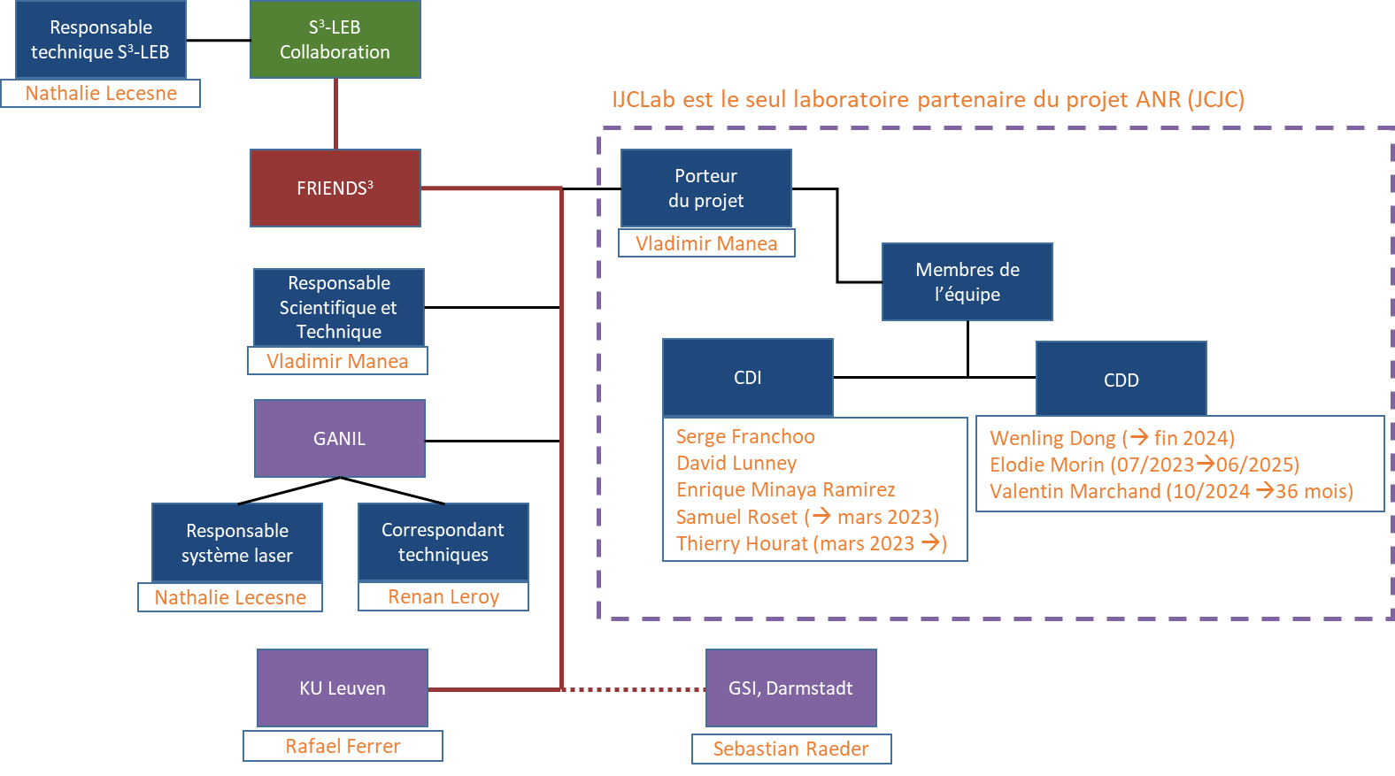
Organigramme

Slide 5
Ressources humaines
+ Service réalisations mécaniques et montages IJCLab (pas d’accès NSIP pour voir contribution FTE)

Slide 6
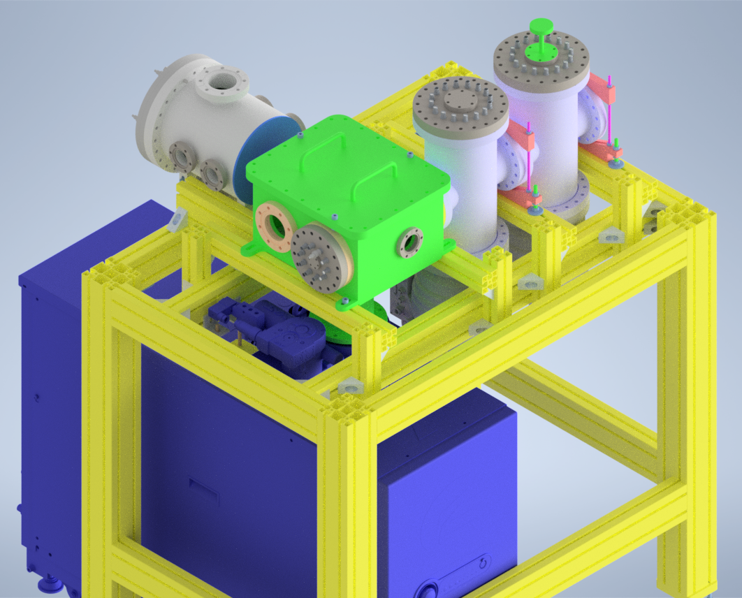
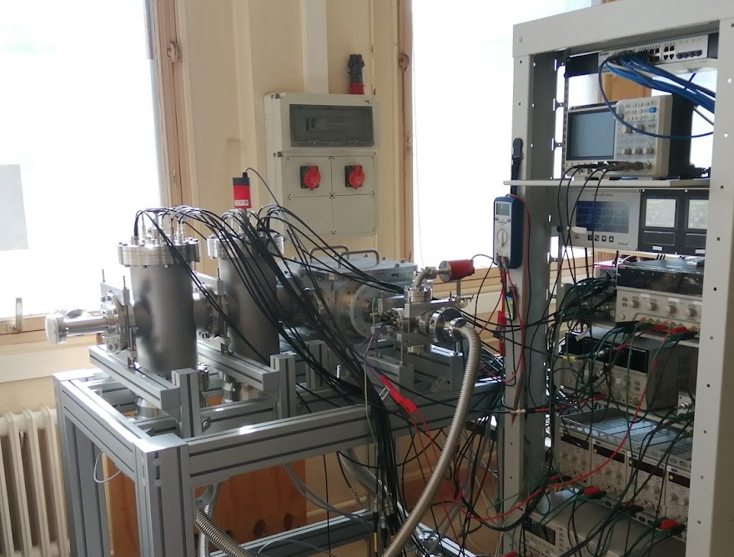
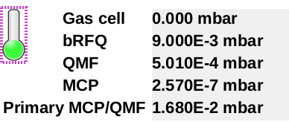

Résultats 2025: banc de test
Étude et réalisation mécanique du banc de test finalisée
Finalisation de l’assemblage février 2025 à IJCLab
RFQ courbé, mini-RFQ et tuyère de Laval: contribution in kind de KU Leuven (Kudryavtsev et al., NIMB 297, 2013)

Slide 7
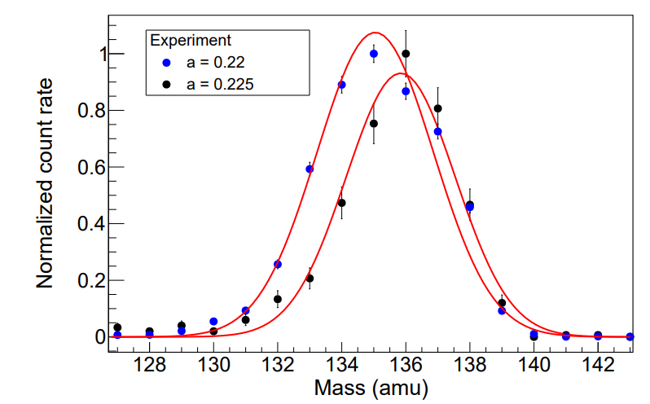
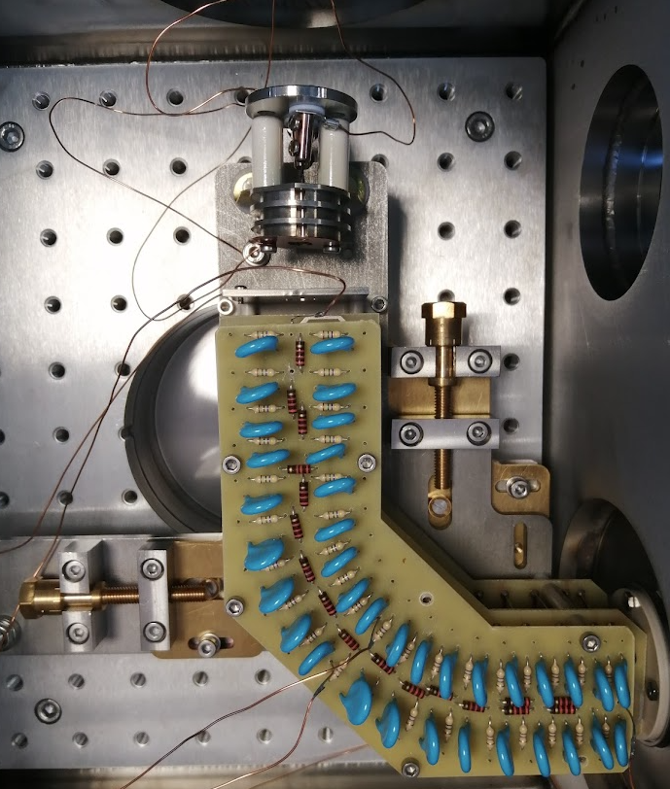
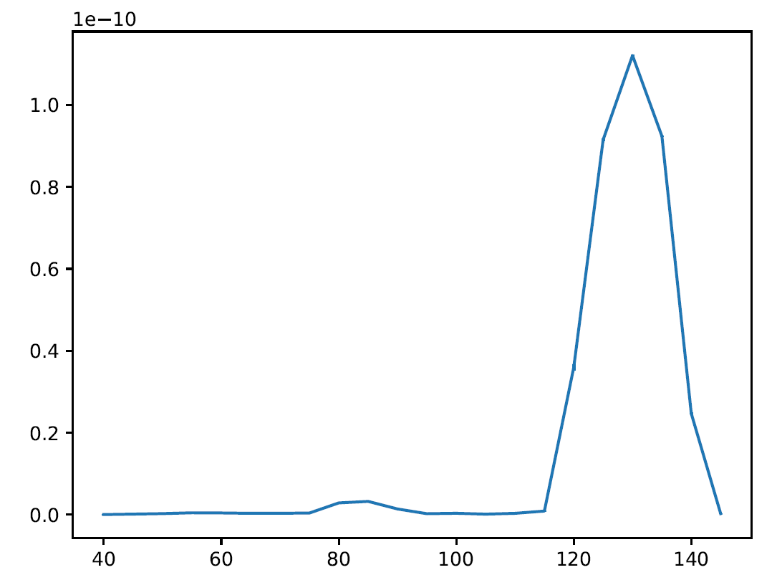
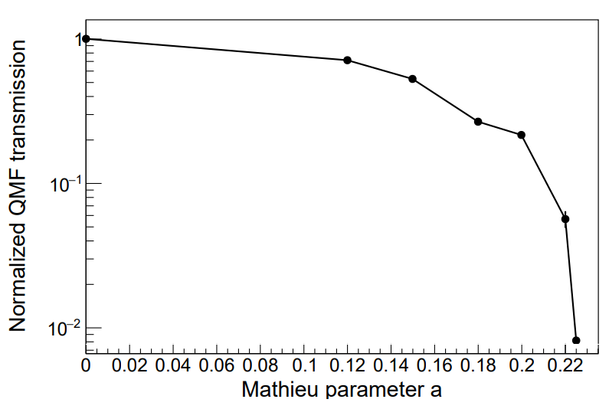
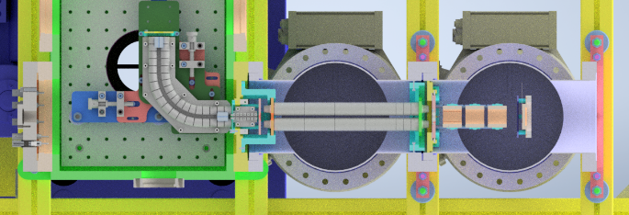
Résultats 2025: banc de test
Étude et réalisation mécanique du banc de test finalisée
Finalisation de l’assemblage février 2025 à IJCLab
Tests avec une source d’ions alcalins
Scan de masse fin
Scan de masse grossier
¹³³Cs⁺
Courant d’ions (100 pA)
^{85,87}Rb⁺
Masse (uam)
Transmission globale 25%
Efficacité relative 5%
Transmission versus résolution

Slide 8
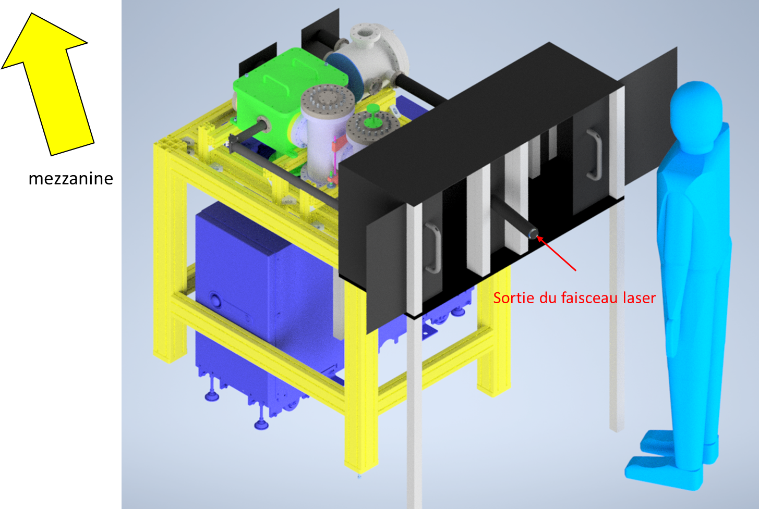
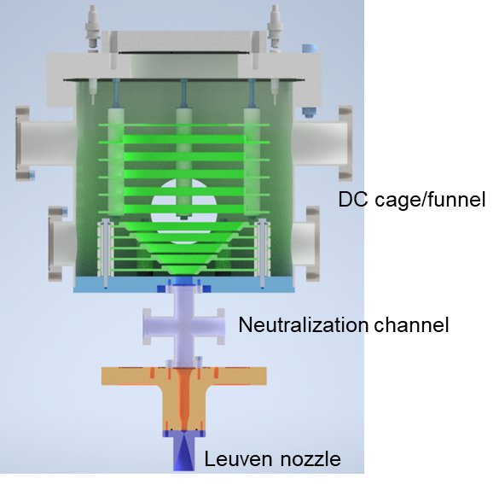
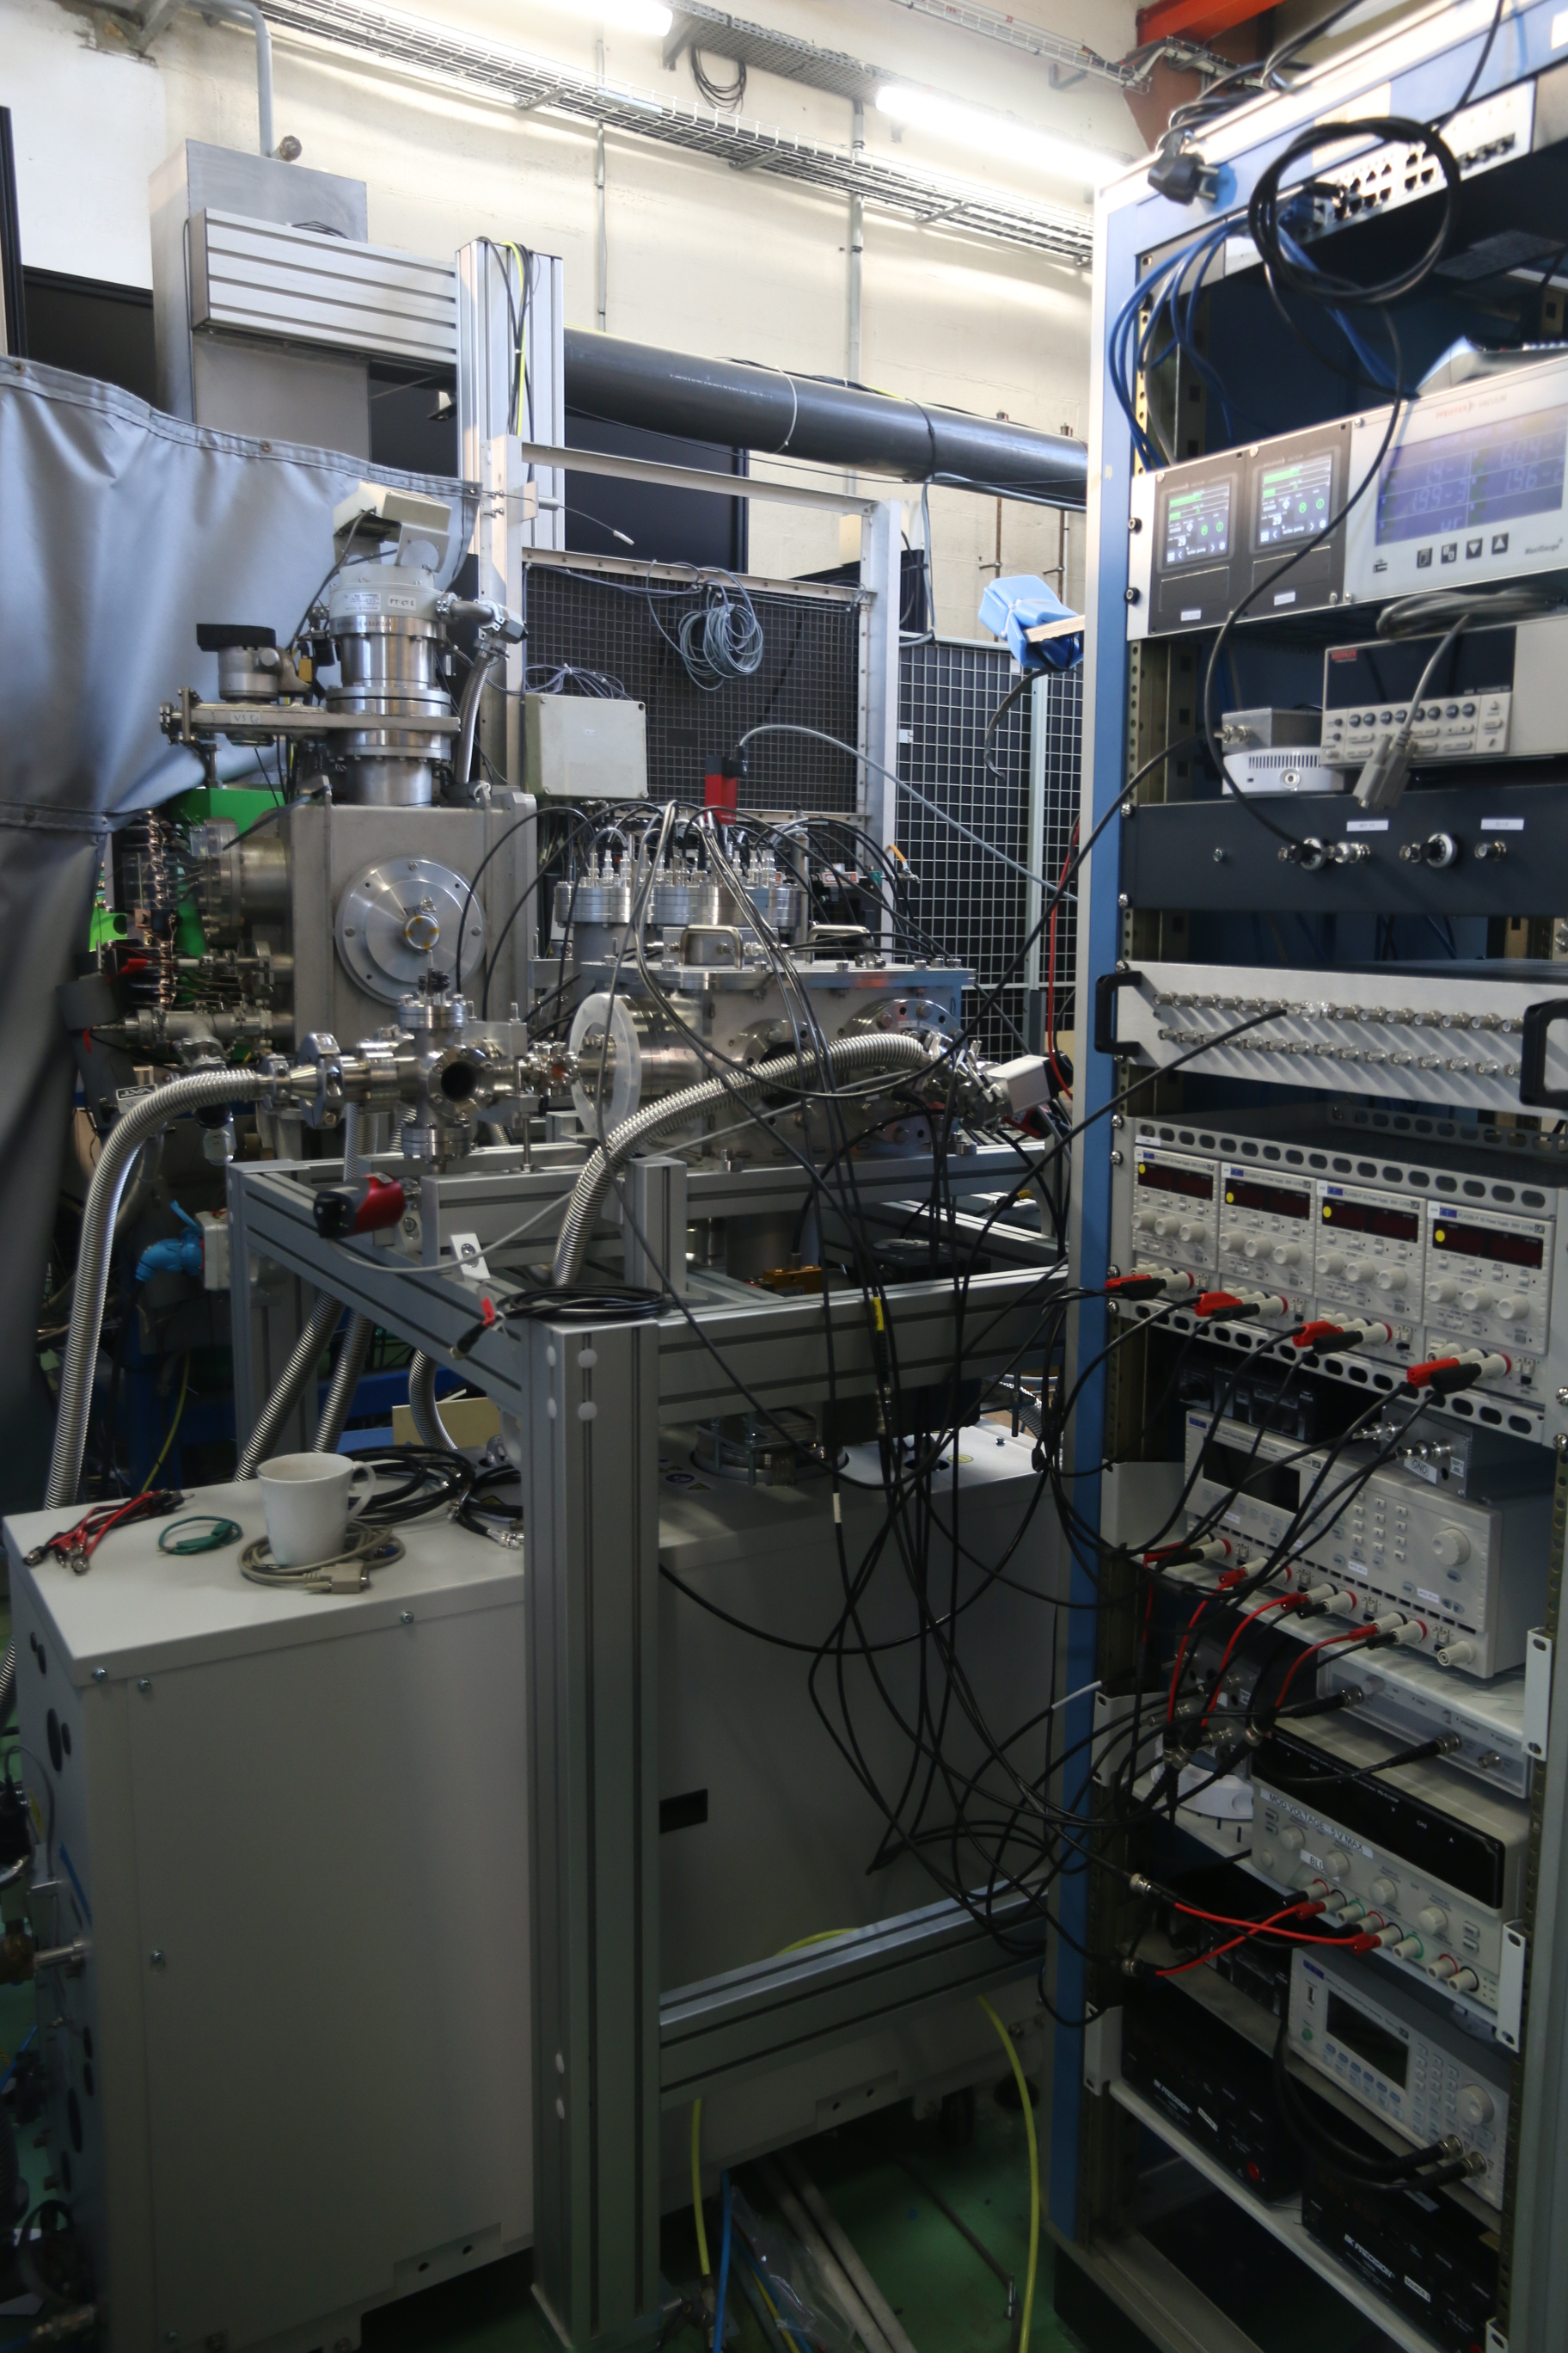
Résultats 2025: dernières actions
Banc transporté et installé au GANIL en mai.
Construction d’un nouveau capotage laser en cours.
Projet de thèse Valentin Marchand
Finalisation de l’étude mécanique de la cellule gazeuse (Thierry Hourat)
Fabrication en externe, retard assez important (réception en août)
Malentendu dans un plan → « retouches » en interne en cours

Slide 9
Résultats 2025: missions, colloques, publications
Expériences Mainz et GSI:
Tests de neutralisation à Mainz en Q4 2024 (2 semaine Elodie Morin et Vladimir Manea)
5–6 semaines en Q1 2025 pour manipe JetRIS (Elodie Morin, Valentin Marchand et Vladimir Manea): financés par GSI (autres ressources) + ANR FRIENDS³
3 kEUR AP pas encore utilisés (versés après fin missions)
Contributions aux colloques et écoles:
Elodie Morin exposé au Topical Workshop VII Modern Aspects …, Bormio, Italy, 3 – 8 Février, 2025
Elodie Morin exposé au workshop “ISOL-France”, IJCLab, Orsay, 3 – 4 Avril, 2025
Valentin Marchand poster à l’école La Rabida, Espagne, 16-20 Juin, 2025
Valentin Marchand poster à l’EuNPC, 21-26 Septembre, Caen, 2025
Thèses et articles:
Wenling Dong: thèse soutenue 22 Novembre 2024
Elodie Morin et al., manuscrit soumis NIM B, 2025
Wenling Dong et al., manuscrit NIM B en préparation, 2025

Slide 10
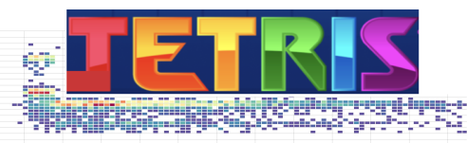
Bilan et perspectives
Budget ANR de 360 kEUR entièrement dépensé
Purificateur de gaz n’a pas pu être acheté dû au délai de livraison important (18 kEUR)
Budget P2I demandé avec Serge Franchoo et reçu pour son achat (2026)
Rapport scientifique rendu
Contributions hors ANR
Italique: estimation
utilisation <15%
50% ETP FRIENDS³
+ jours collaboration IN2P3-GSI 10-64 « GISELE » pour collaborer avec JetRIS

Slide 11
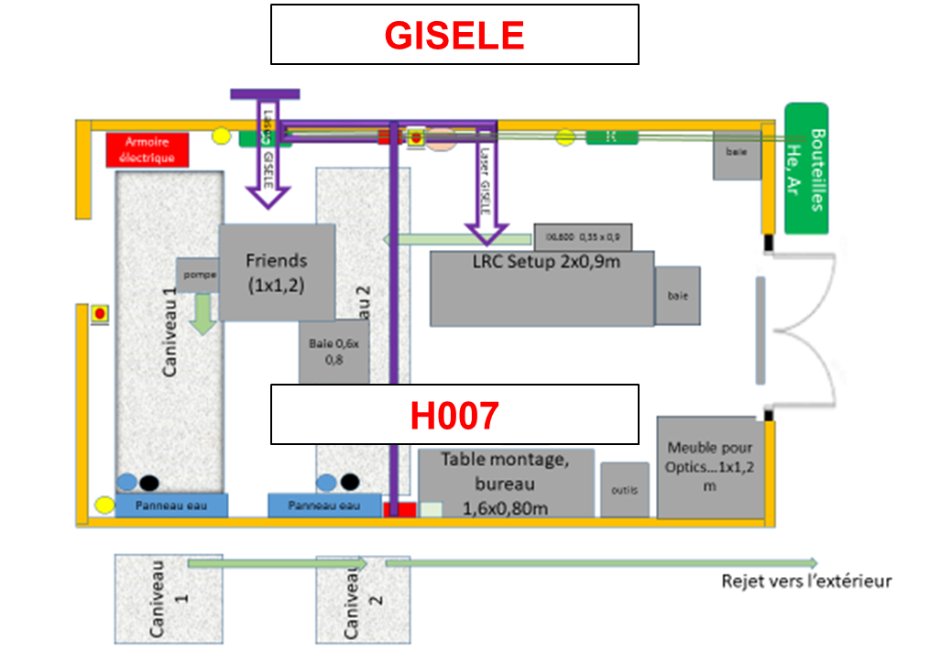
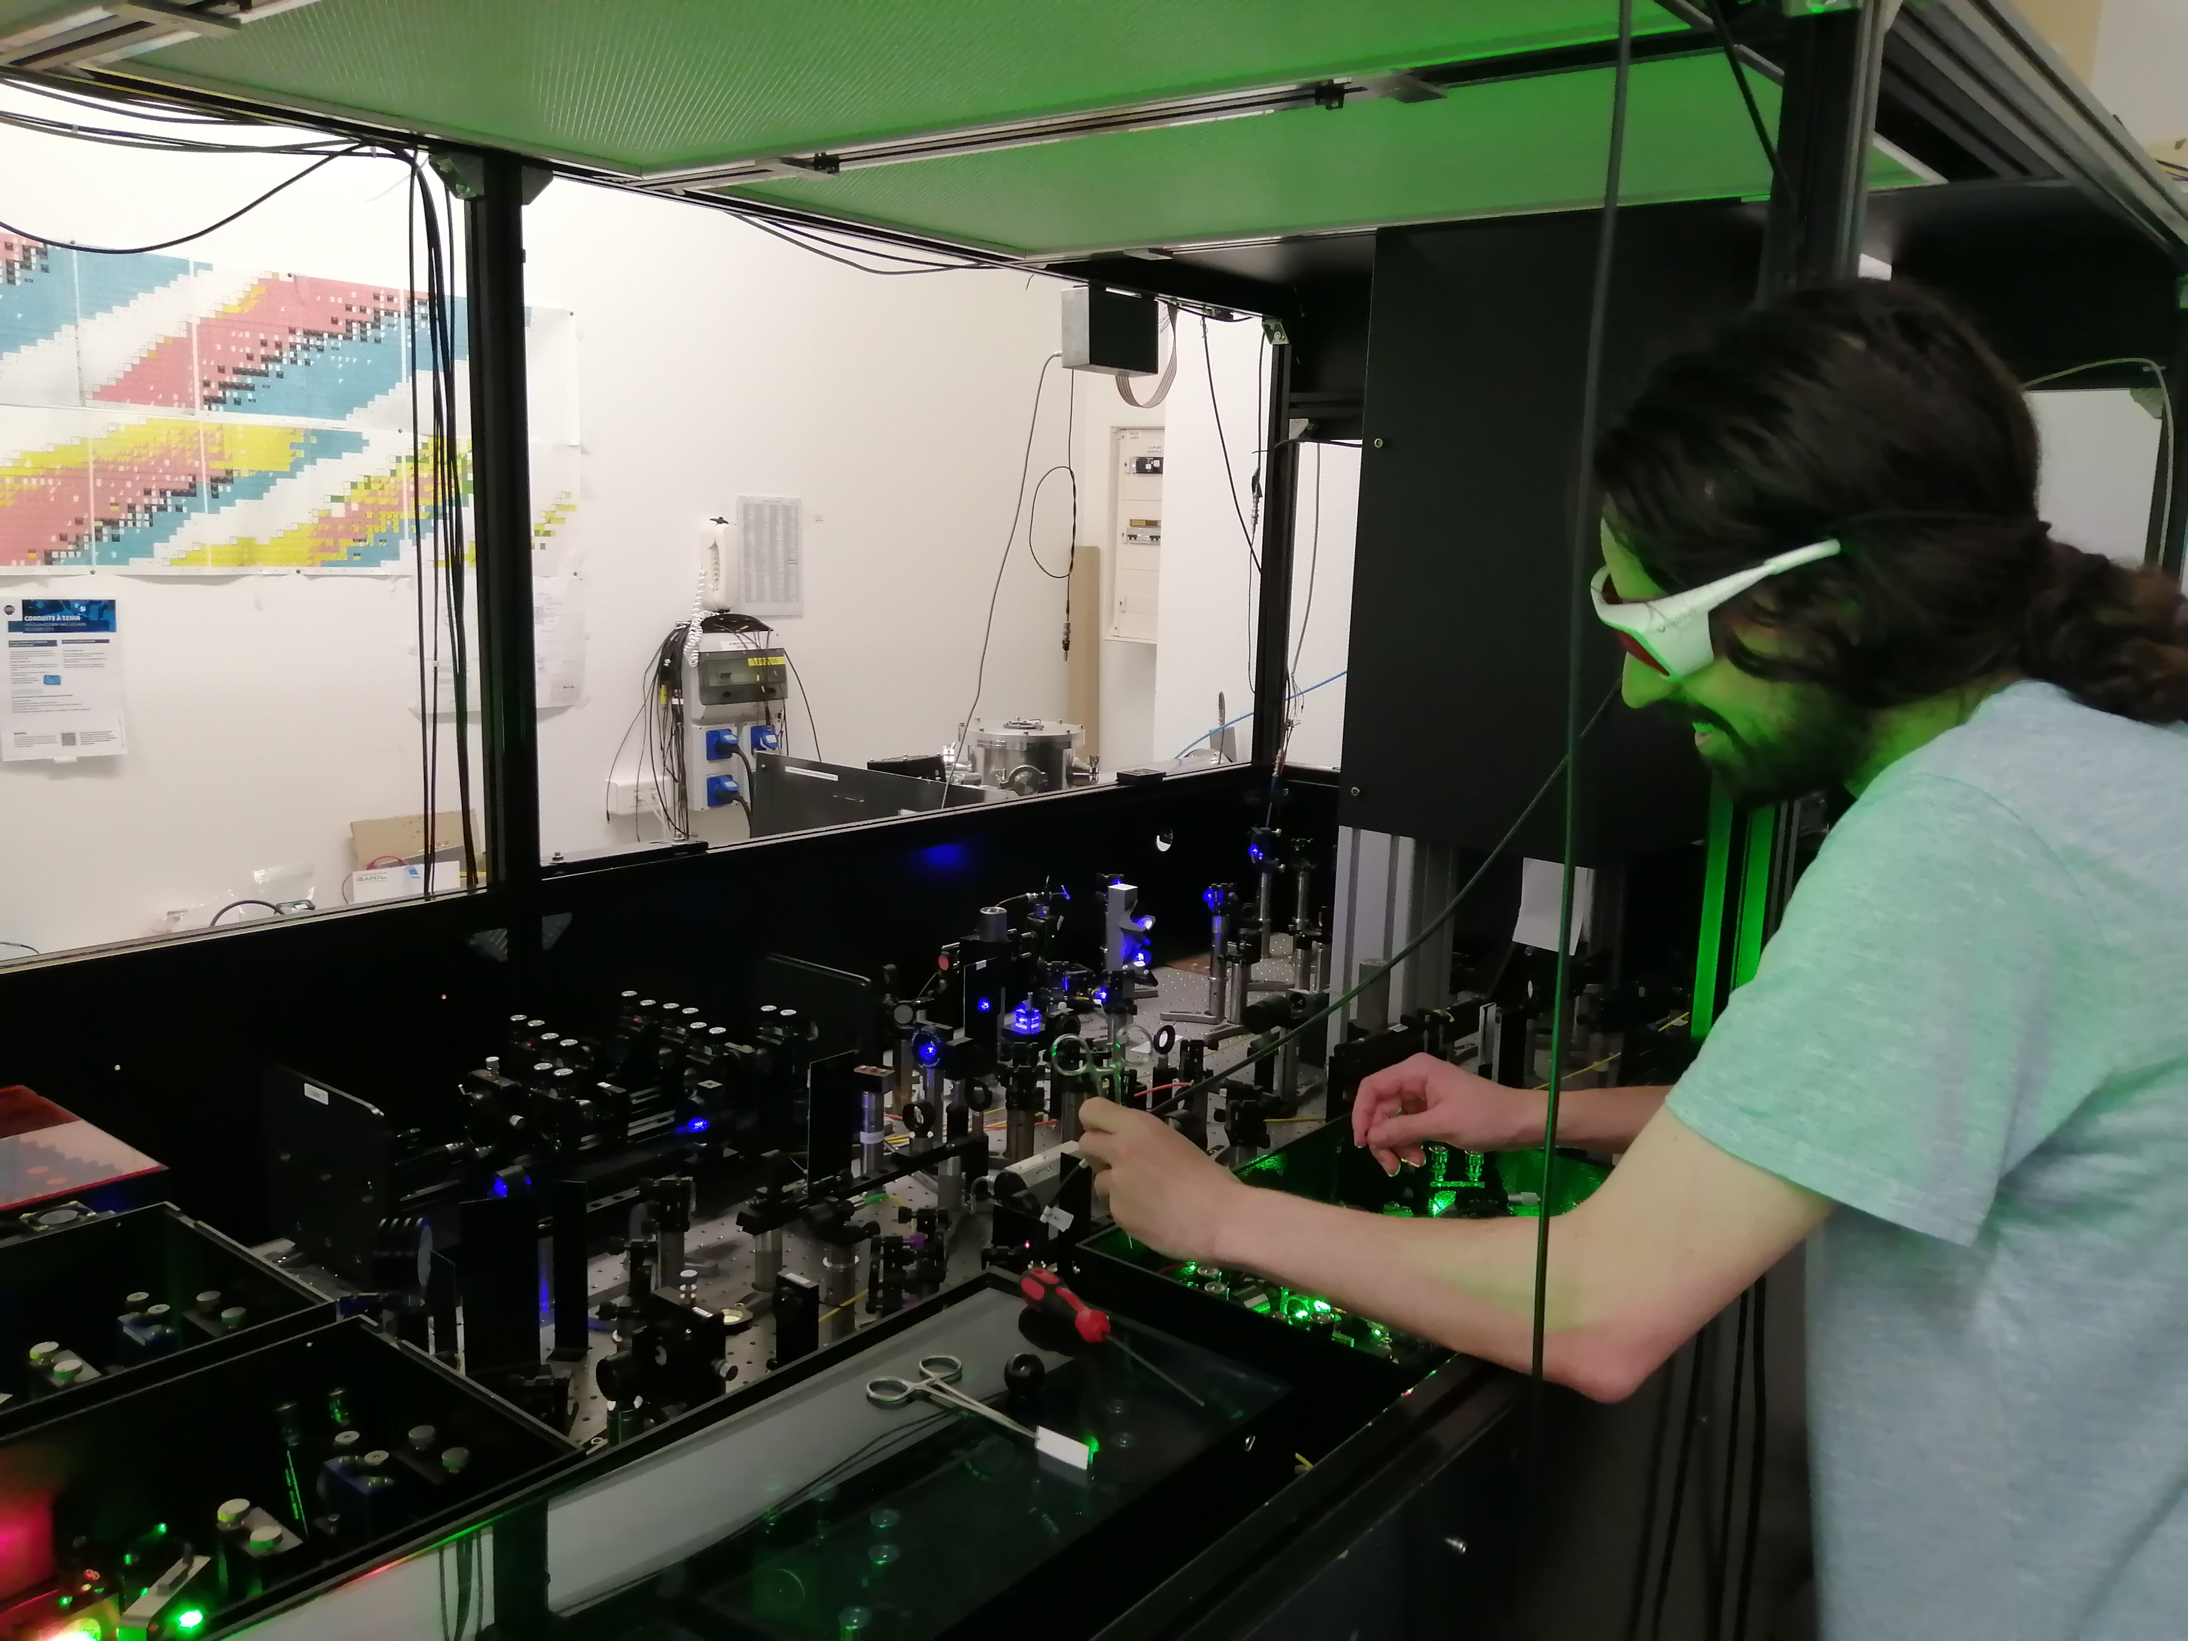
Bilan et perspectives
Beaucoup de jalons doivent être franchis par le projet FRIENDS³ en 2026
Spectroscopie laser dans le jet
Test de la cellule électrique
Tests méthodes de neutralisation
+ HdR
Moyen terme: demande d’aménagement de la salle H007 du Hall D (à côté de GISELE) comme salle permanente de R&D pour LRC et FRIENDS³
Budget estimé et demandé 130 kEUR (Stéphanie Cenard et Renan Leroy)
Valentin Marchand

Slide 12
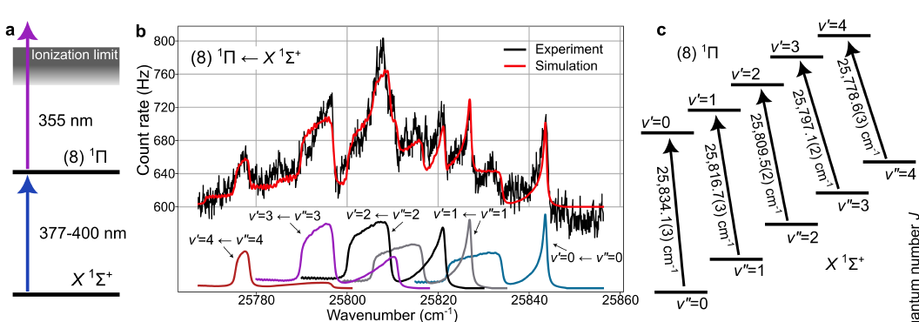
Bilan et perspectives
Nous travaillons sur un nouveau projet ANR collaboratif pour l’appel 2026: MOWGLIS (Molecular spectroscopy for weak-interaction studies in a gas-jet laser ion source)
Coordinateur scientifique: Serge Franchoo, IJCLab
AcF
M. Athanasakis-Kaklamanakis et al., arXiv:2507.05224v1 (2025)
La spectroscopie laser des molécules radioactives est un domaine à fort gradient.
Manipes pionnières à ISOLDE
Le jet supersonique est un milieux avantageux dû à sa température basse (≈10 K versus ≈1000 K à ISOLDE)
S³ produira des faisceaux intenses d’actinides dans la région d’intérêt.
Objectif: effectuer la spectroscopie laser des molécules radioactives dans le jet supersonique de S³-LEB
Utiliser l’installation FRIENDS³ pour les développements hors ligne
Concevoir une implémentation sur S³-LEB post-commissionning
(FRIENDS³)
Partenaires:
IJCLab: WP management + WP production molécules
GANIL: WP développements laser
IPHC: WP amélioration séparation de masse
2 sujets de thèses sur le sujet des molécules (Serge Franchoo):
Afonso Vicente (bourse CNRS-UBC), 2025-2028
Projet de thèse proposé dans le réseau doctoral LaISLa (responsable réseau Nathalie Lecesne)

Slide 13


Acknowledgements
Equipe FRIENDS³ @ IJCLab
Wenling Dong, Serge Franchoo, Thierry Hourat, David Lunney, Vladimir Manea, Valentin Marchand, Enrique Minaya-Ramirez, Elodie Morin, Samuel Roset
S³-LEB collaboration
+ stagiaires Elia Nseir, Ahmad Bark
JETRIS collaboration (HIM, JGU Mainz, GSI)
ANR-21-CE31-0001

